Slide 2
PROJEKTI MOBILNOSTI U OBRTNOJ TEHNIČKOJ ŠKOLI
LEONARDO DA VINCI
2009. (Francuska, Meaux)
2010. (Francuska, Maux)
2011. (Francuska, Meaux)
2012. (Njemačka, Leipzig)
ERASMUS+
2014. (Irska, Cork)
2015. (Njemačka, Kiel i Španjolska, Sevilla)
2016. (Njemačka, Kiel i Francuska, Clermont-Ferrand)

Slide 3
O PROJEKTIMA MOBILNOSTI
U projektima mobilnosti od 2009. je sudjelovalo ukupno:
100 učenika
16 nastavnika
Učenici obavljaju stručnu praksu 10 radnih dana u školi i/ili tvrtki partneru
Svi troškovi su pokriveni sredstvima EU
Škola objavljuje natječaj za projekt, biraju se najbolji učenici prema kriterijima poznavanja struke, engleskog jezika, motiviranosti i ponašanja.

Slide 4
POVELJA MOBILNOSTI
Škola je 2016. dobila Povelju mobilnosti na razdoblje od 5 godina, što je potvrda kvalitete projekata koje provodi i obaveza da se nastavi s projektima

Slide 5
ERASMUS+ 2016 KIEL, NJEMAČKA
26.3.-8.4.2017.
8 učenika:
2 automehaničara
2 autoelektričara
2 elektroinstalatera
2 elektromehaničara
2 nastavnika strukovnih predmeta

Slide 6
Kiel

Slide 7
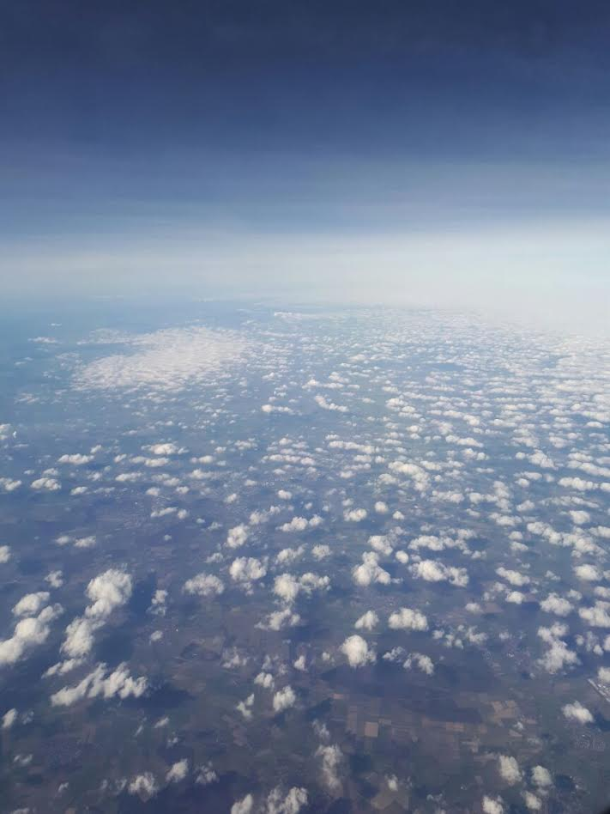
Učenici i nastavnici na putu za Kiel

Slide 8
Naš hotel u Kielu

Slide 9
RBZ-Technik

Slide 10
U školi…

Slide 11
U školi…

Slide 12
U školi…

Slide 13
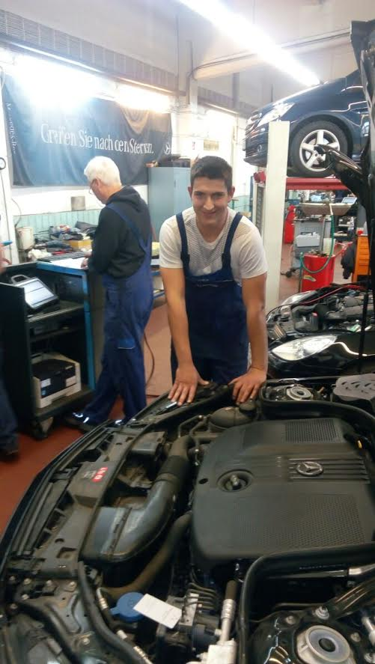
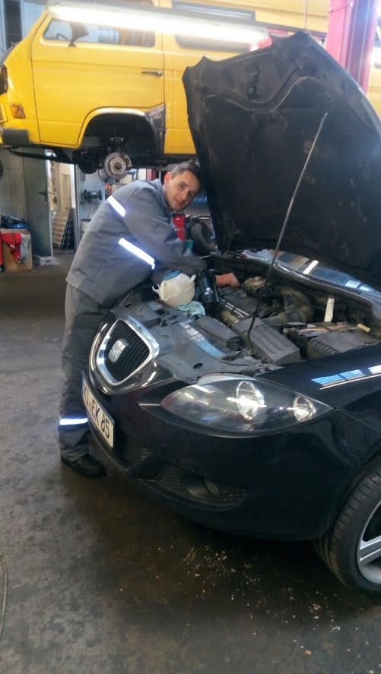
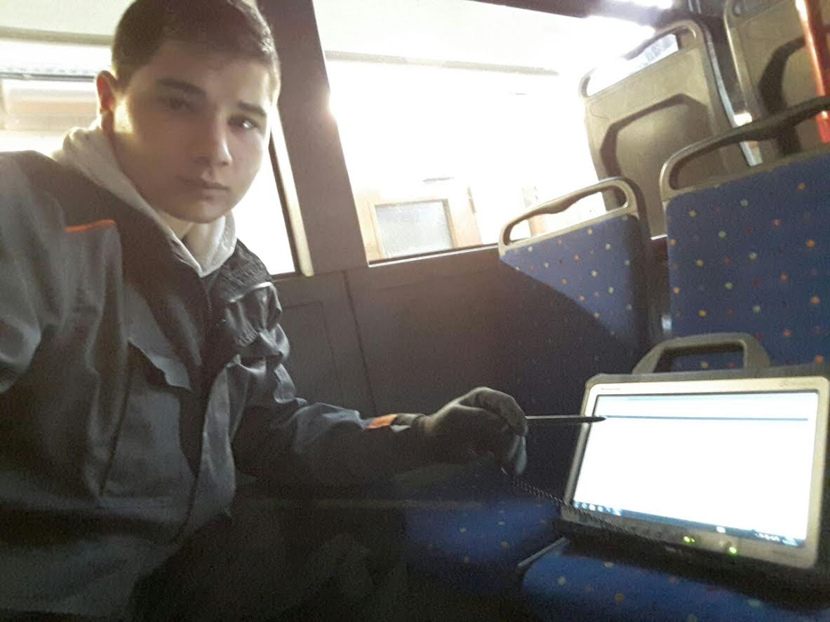
U radionicama...

Slide 14
U slobodno vrijeme...

Slide 15
Večera u restoranu...

Slide 16
S našim rukometašima Kiela

Slide 17
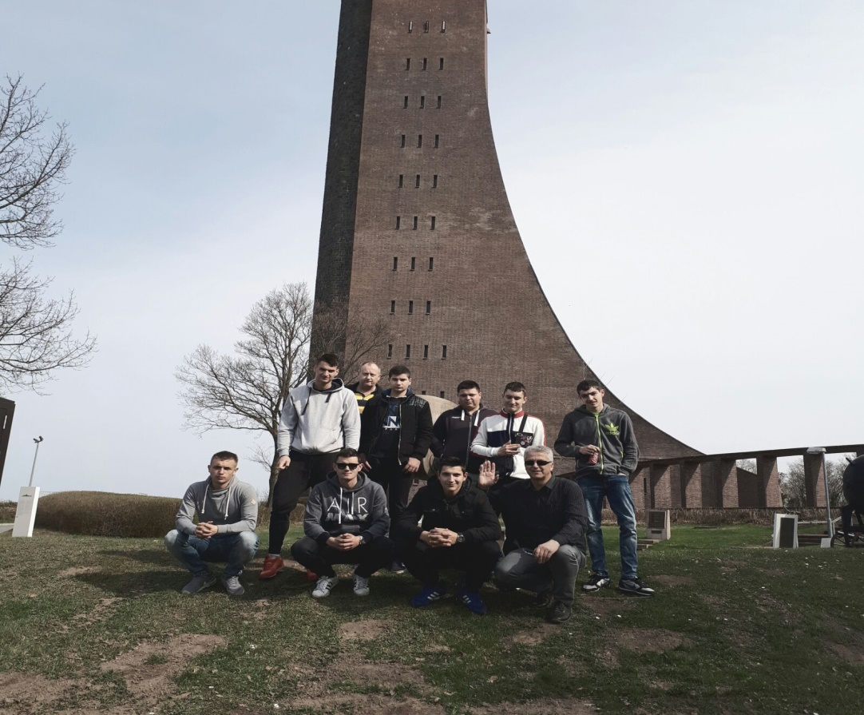
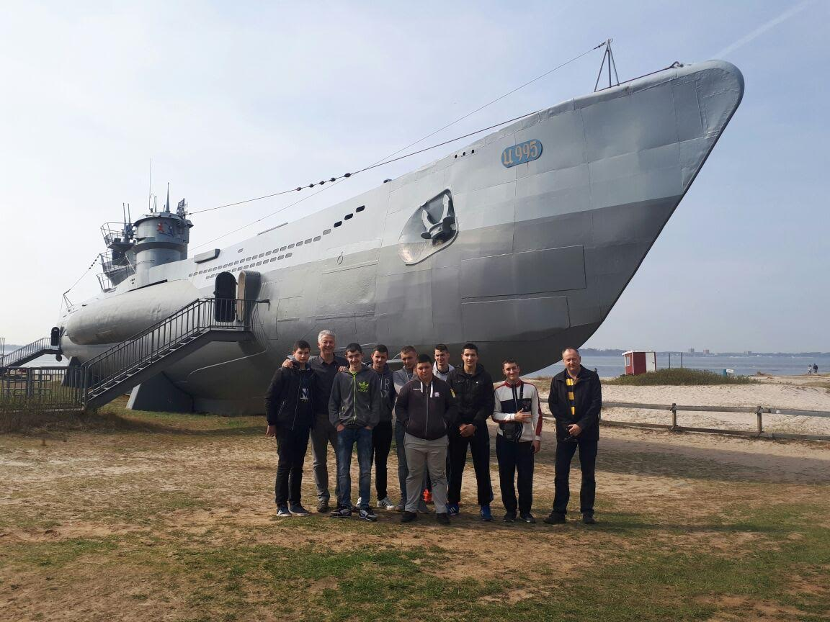
Znamenitosti Kiela

Slide 18
Kielski kanal

Slide 19
Kiel by night...

Slide 20
ERASMUS+ 2016 CLERMONT-FERRAND, FRANCUSKA
26.3.-8.4.2017.
8 učenika:
2 stolara
2 drvodjeljska tehničara-dizajnera
2 instalatera grijanja i klimatizacije
2 vodoinstalatera
2 nastavnika strukovnih predmeta

Slide 21
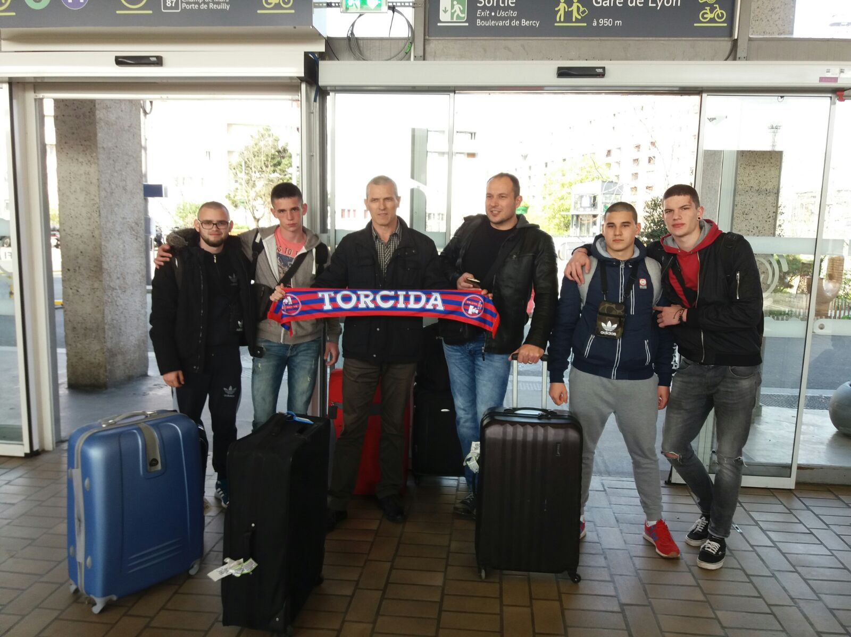
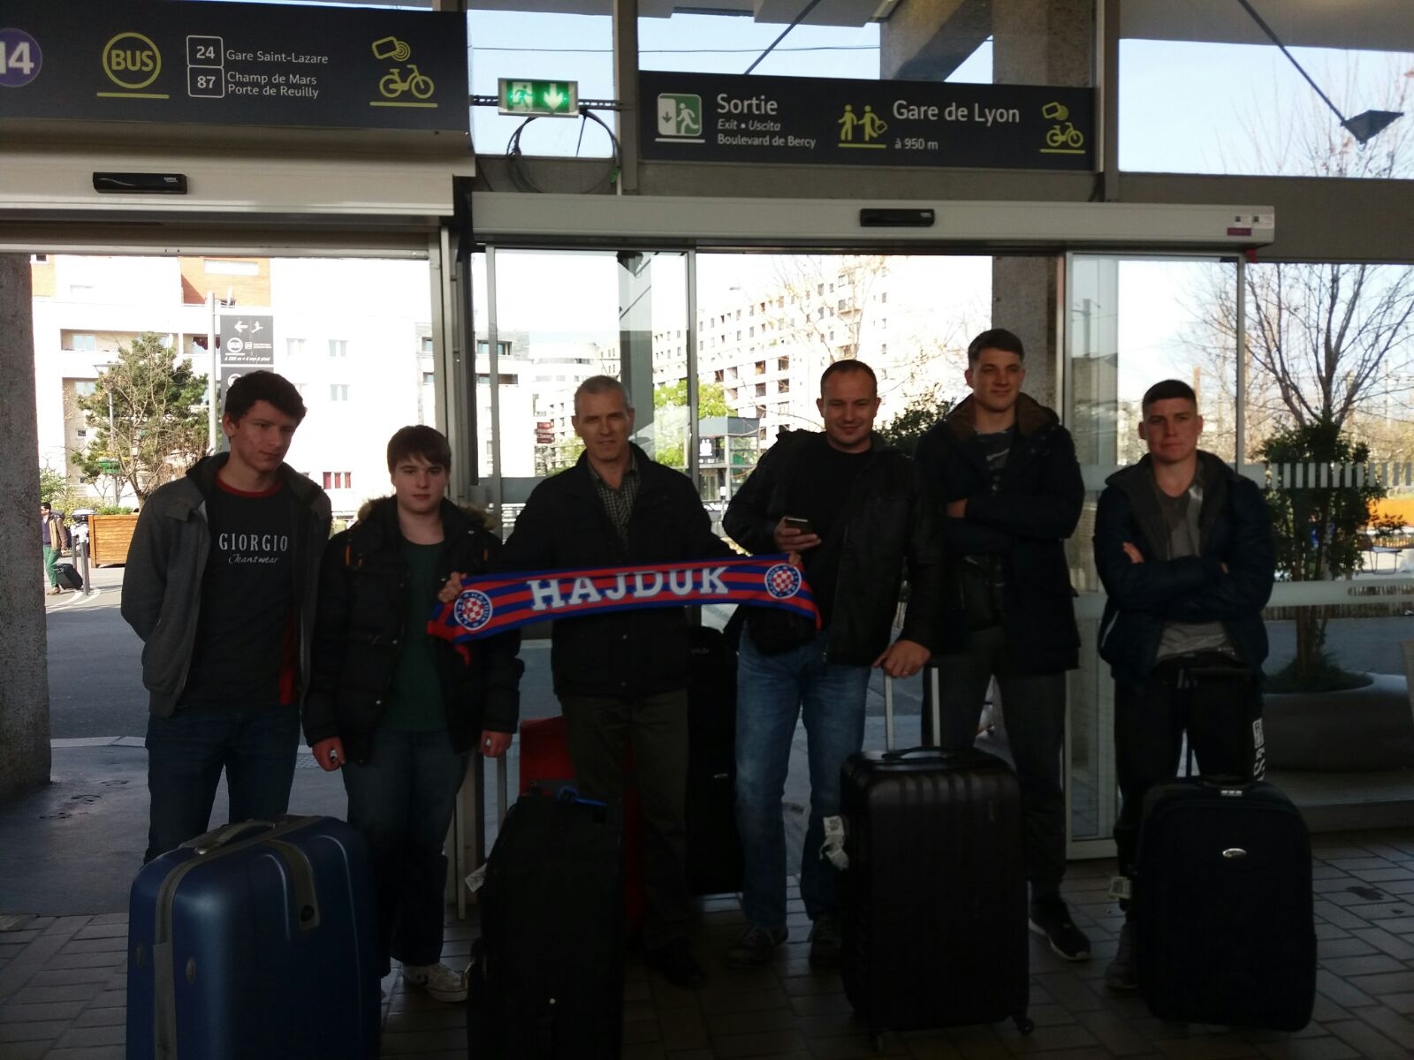
Na aerodromu u Parizu...

Slide 22
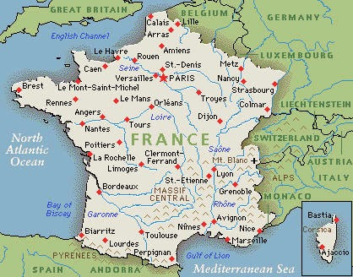
Clermont-Ferrand/Riom

Slide 23
Škola-Riom

Slide 24
Iz škole...

Slide 25
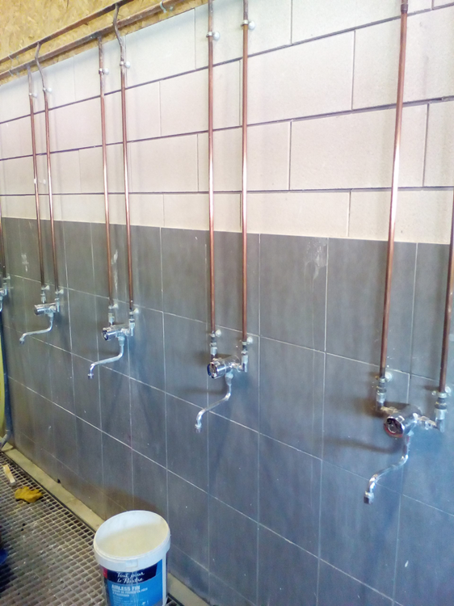
Školske radionice...

Slide 26
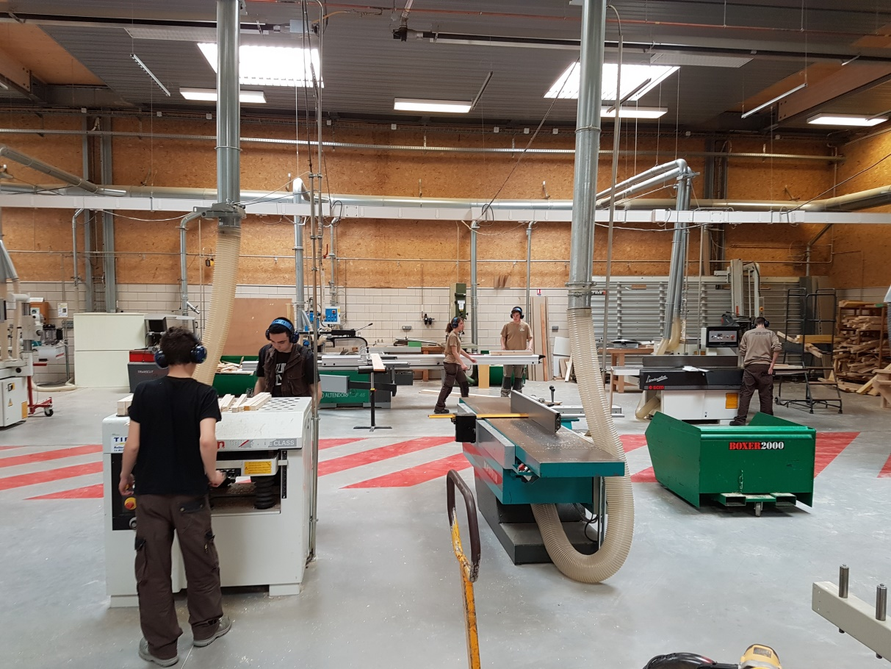
Školske radionice...

Slide 27
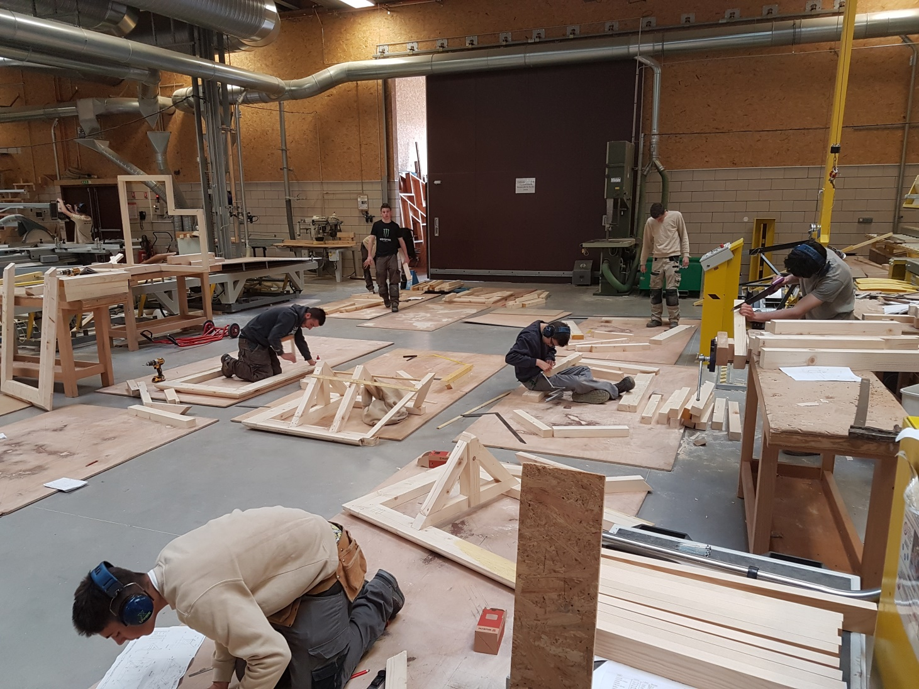
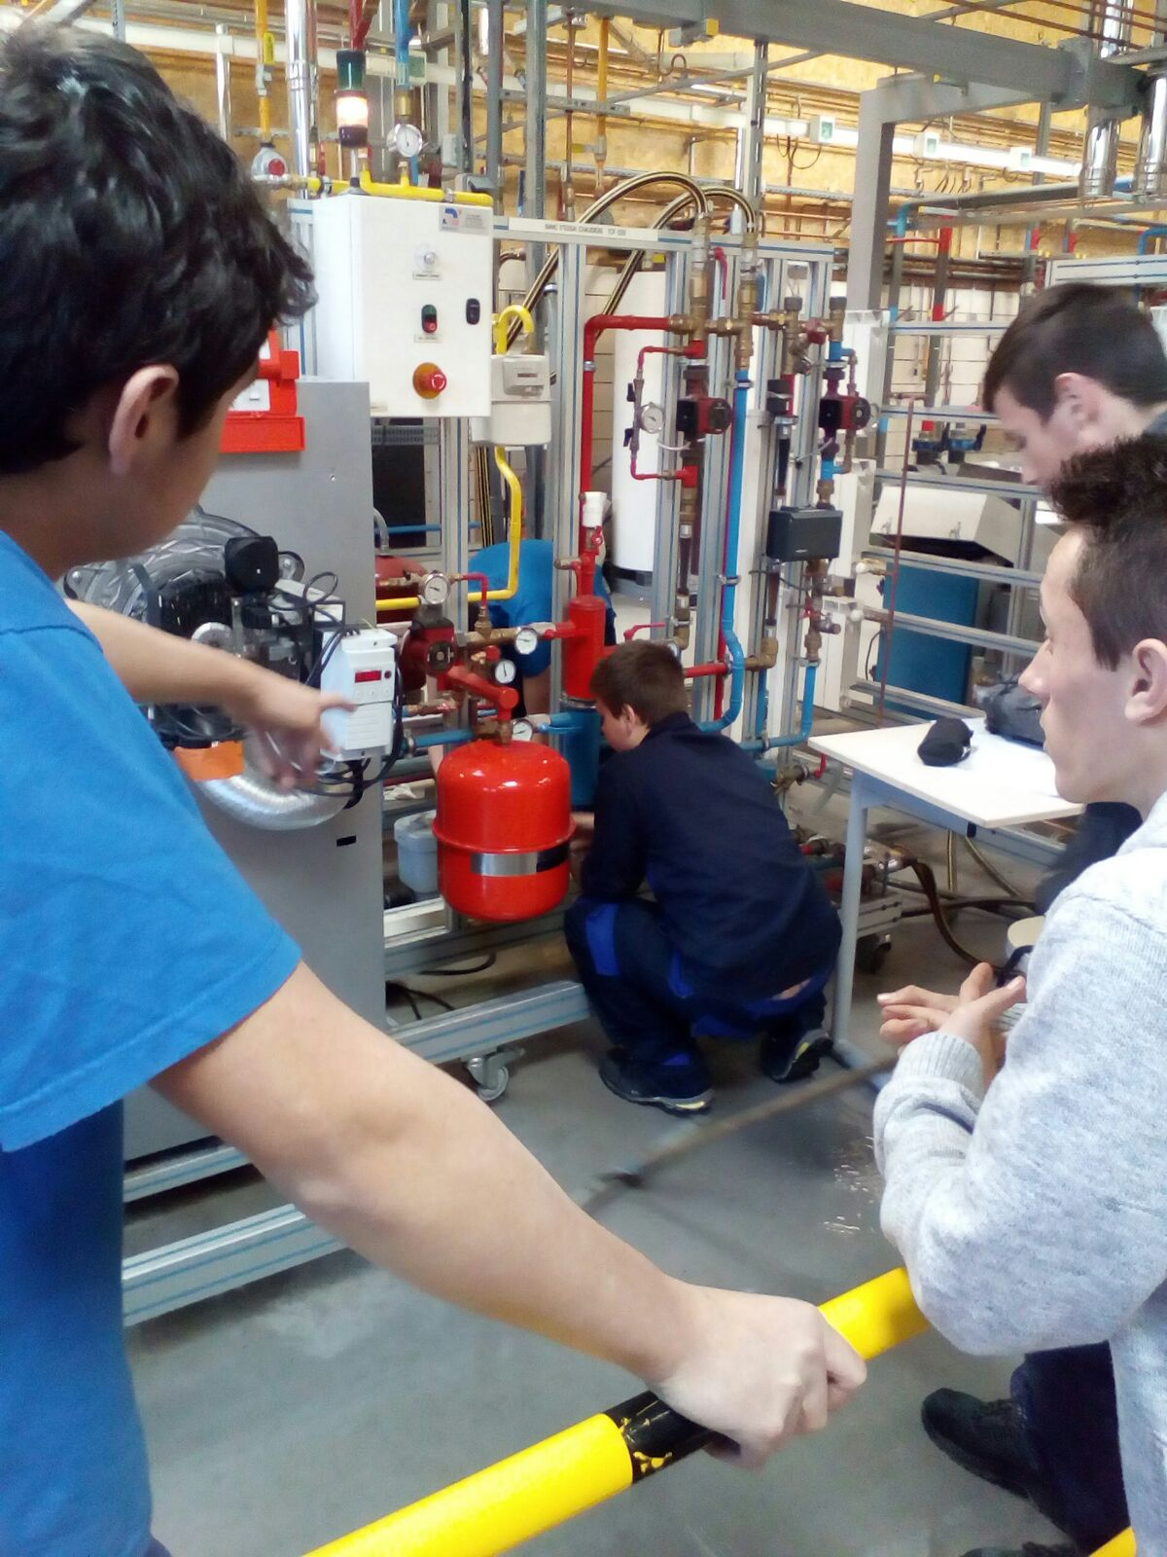
Školske radionice...

Slide 28
Ispred škole...

Slide 29
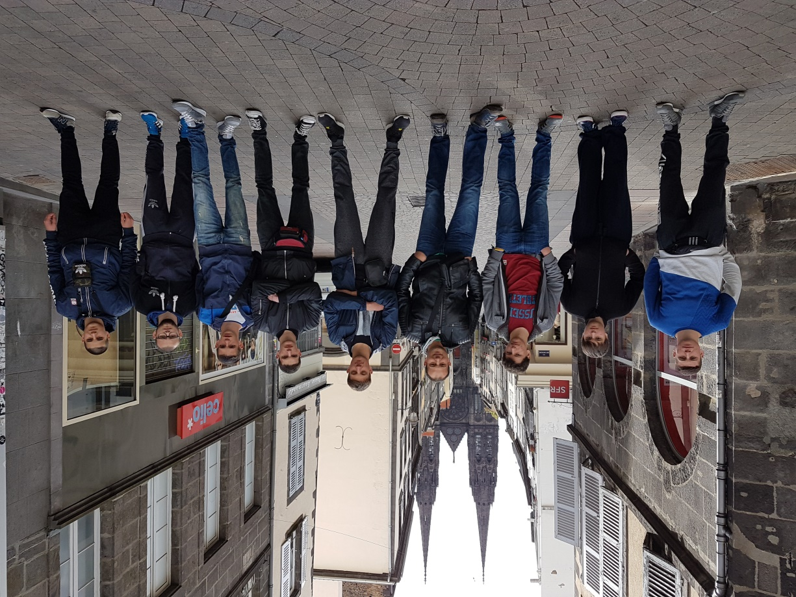
Posjet Clermont-Ferrandu

Slide 30
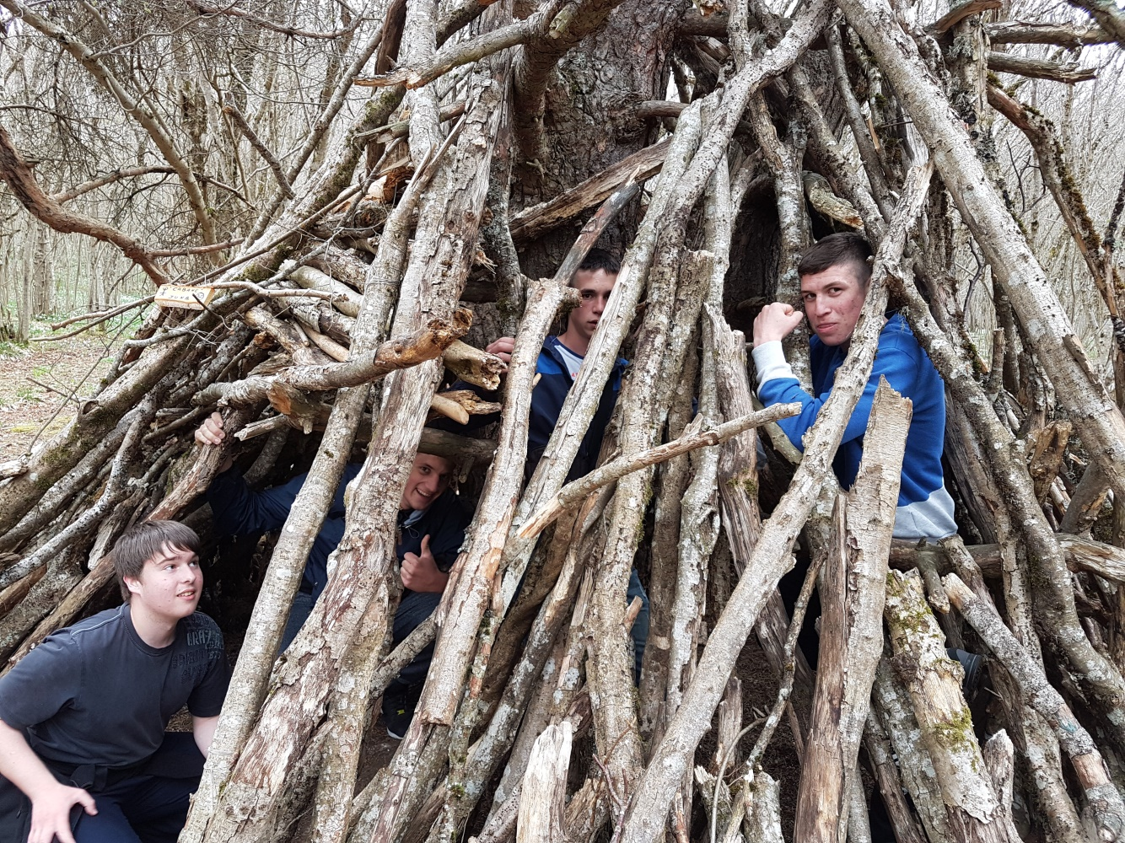
Posjet vulkanu

Slide 31
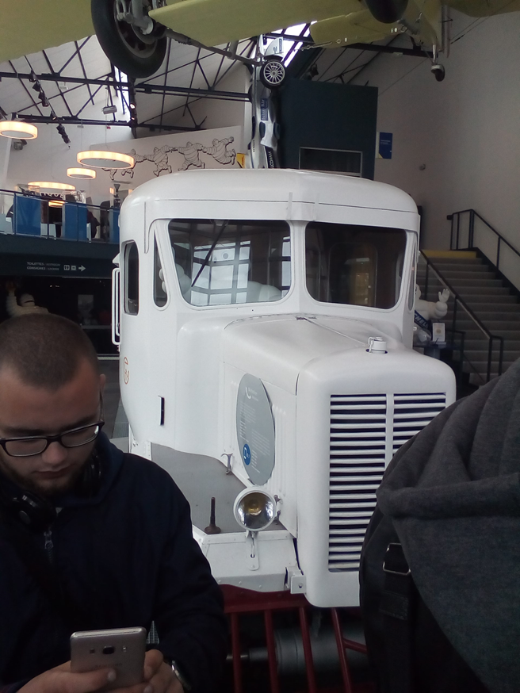
U muzeju Michellin

Slide 32
I na kraju...Pariz!!!!

Slide 33
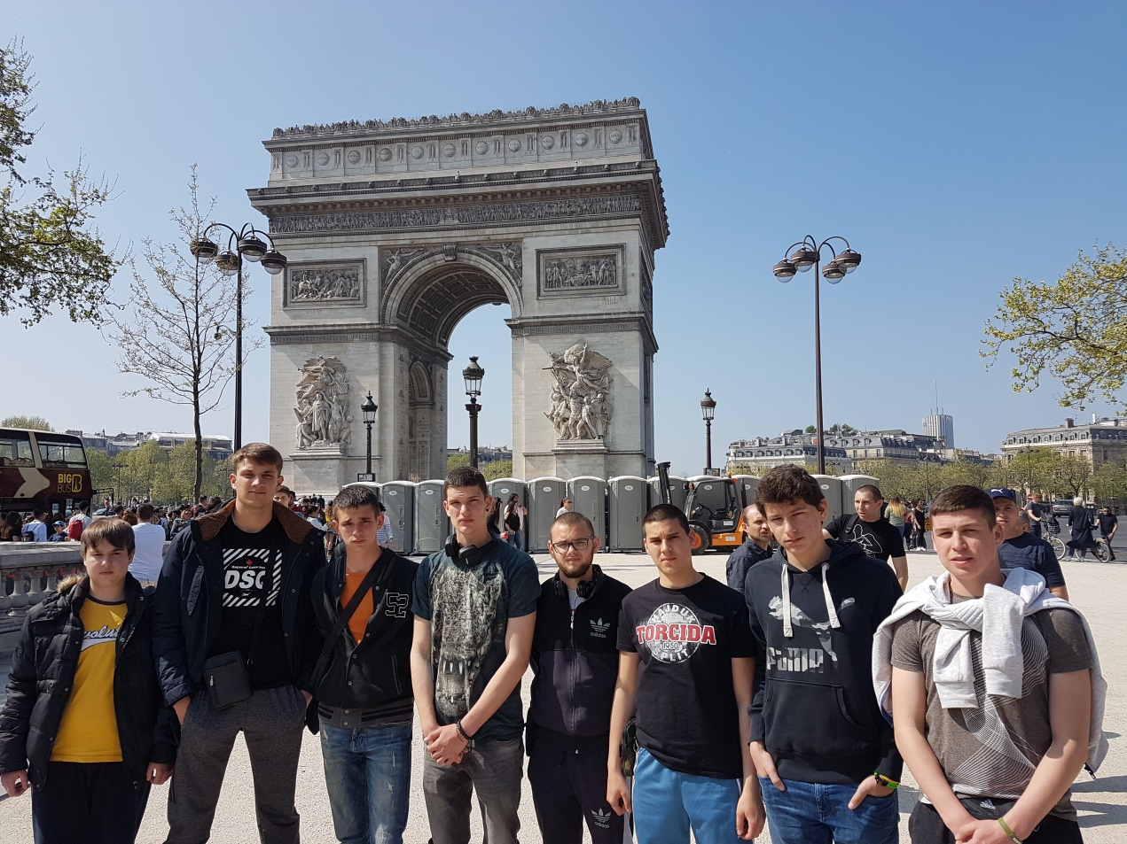
I na kraju...Pariz!!!!

